Slide 1
Глюкокортикостероиды
Ищенко Наталия Васильевна
207 педиатрия
Красноярск 2023

Slide 2
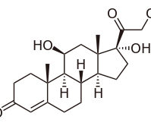
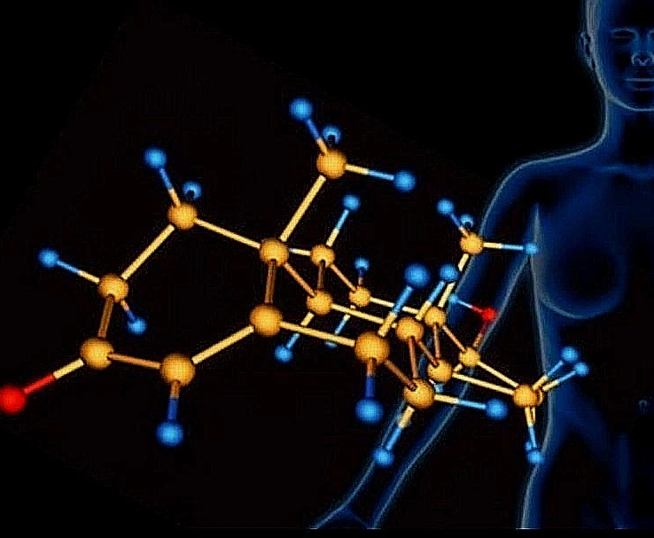
ГКС
Глюкокортикоиды и глюкокортикостероиды – это вырабатываемые корой надпочечников гормоны природные и синтетические
Глюкокортикоиды являются частью механизма обратной связи в иммунной системе, который уменьшает определенные аспекты иммунной функции, такие как воспаление.

Slide 3
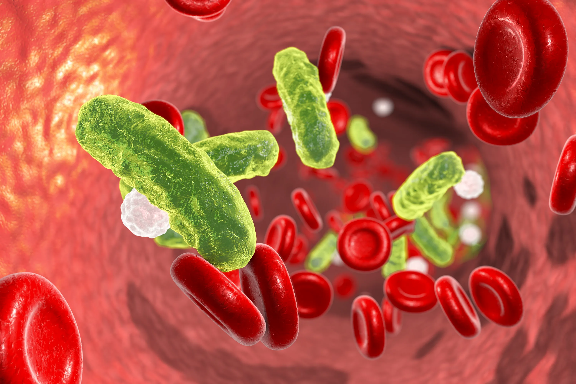
Они используются в медицине для лечения заболеваний, вызванных гиперактивной иммунной системой, таких как аллергии, астма, аутоиммунные заболевания и сепсис.
Глюкокортикоиды обладают множеством разнообразных (плейотропных) эффектов, включая потенциально вредные побочные эффекты.
Они влияют на некоторые аномальные механизмы в раковых клетках, поэтому их используют в высоких дозах для лечения рака.
Это включает в себя ингибирующее действие на пролиферацию лимфоцитов, как при лечении лимфом и лейкозов, а также смягчение побочных эффектов противоопухолевых препаратов.

Slide 4
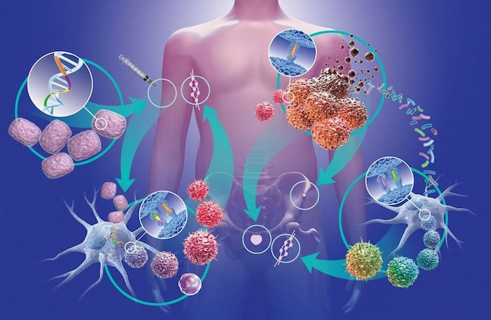
эффекты
Иммунный
Глюкокортикоиды действуют посредством взаимодействия с глюкокортикоидным рецептором (см. Подробности ниже):
Усиливают экспрессию противовоспалительных белков.
Подавляют экспрессию провоспалительных белков.
Также показано, что глюкокортикоиды играют роль в развитии и гомеостазе Т-лимфоцитов. Это было показано на трансгенных мышах либо с повышенной, либо с пониженной чувствительностью линии Т-клеток к глюкокортикоидам
Метаболический
Стимуляция глюконеогенеза, в частности, в печени: этот путь приводит к синтезу глюкозы из негексозных субстратов, таких как аминокислоты и глицерин, в результате распада триглицеридов, и особенно важен для плотоядных и некоторых травоядных животных.
Мобилизация аминокислот из внепеченочных тканей: они служат субстратами для глюконеогенеза.
Ингибирование поглощения глюкозы мышечной и жировой тканью: механизм сохранения глюкозы
Стимуляция расщепления жира в жировой ткани
Увеличение задержки натрия и выведения калия приводит к гипернатриемии и гипокалиемии
Увеличение концентрации гемоглобина, вероятно, из-за препятствия поглощению эритроцитов макрофагами или другими фагоцитами. Повышенное содержание мочевой кислоты в моче, Повышенный уровень кальция в моче и гипокальциемия, Алкалоз, Лейкоцитоз

Slide 5
Развивающий эффект
Глюкокортикоиды оказывают множественное воздействие на развитие плода. Важным примером является их роль в содействии созреванию легких и выработке сурфактанта, необходимого для внематочной функции легких.
Мыши с гомозиготными нарушениями в гене кортикотропин-рилизинг-гормона умирают при рождении из-за незрелости легких.
Глюкокортикоиды необходимы для нормального развития мозга, инициируя терминальное созревание, ремоделирование аксонов и дендритов и влияя на выживание клеток, а также могут играть роль в развитии гиппокампа.
Глюкокортикоиды стимулируют созревание Na+/K+/АТФазы, переносчиков питательных веществ и пищеварительных ферментов, способствуя развитию функционирующей желудочно-кишечной системы.
Глюкокортикоиды также поддерживают развитие почечной системы новорожденного, увеличивая клубочковую фильтрацию.

Slide 6
трансактивация
Глюкокортикоиды связываются с цитозольным глюкокортикоидным рецептором, типом ядерного рецептора, который активируется путем связывания лиганда. После того, как гормон связывается с соответствующим рецептором, новообразованный комплекс перемещается в клеточное ядро, где он связывается с элементами глюкокортикоидной реакции в промоторной области генов-мишеней, что приводит к регуляции экспрессии генов. Этот процесс обычно называют активацией транскрипции, или трансактивацией.
Белки, кодируемые этими генами с повышенной регуляцией, обладают широким спектром эффектов, включая, например:
Противовоспалительное средство - липокортин I, белок, связывающий p11/ кальпактин, ингибитор секреторной протеазы лейкоцитов 1 (SLPI) и митоген–активируемая протеинкиназа фосфатаза (фосфатаза MAPK)
Повышенный глюконеогенез – глюкозо-6-фосфатаза и тирозинаминотрансфераза

Slide 7
Трансрепрессия
Противоположный механизм называется транскрипционной репрессией, или трансрепрессией. Активированный глюкокортикоидный рецептор связывается с ДНК в том же месте, где связывался бы другой фактор транскрипции, что предотвращает транскрипцию генов, которые транскрибируются через активность этого фактора.
Обнаруживаются новые механизмы, при которых транскрипция подавляется, но активированный глюкокортикоидный рецептор взаимодействует не с ДНК, а с другим фактором транскрипции напрямую, тем самым влияя на него или на другие белки, которые влияют на функцию других факторов транскрипции. Этот последний механизм, по-видимому, является наиболее вероятным способом, с помощью которого активированный глюкокортикоидный рецептор взаимодействует с NF-κB, а именно путем рекрутирования гистондеацетилазы, которая деацетилирует ДНК в промоторной области, что приводит к закрытию структуры хроматина, где NF-κB должен связываться.

Slide 8
Показания к применению
при бронхиальной астме (баллончики с ИГКС – ингаляционными глюкокортикостероидами – всегда в сумочке у астматика);
при аллергии;
при анемии (цель лечения – рост числа кровяных телец);
при коллагенозах — заболеваниях соединительных тканей, таких как артрит, ревматизм;
при заражении ленточными червями;
при остеохондрозе;
при заболеваниях ЖКТ;
при вазомоторном рините;
при различных кожных инфекциях.

Slide 9
Методы лечения
заместительная – применяется, если надпочечники не могут самостоятельно вырабатывать необходимое организму количество гормонов;
супрессивная – для детей с врожденными отклонениями в функционировании коры надпочечников;
фармакодинамическая (она включает в себя интенсивное, лимитирующее и долговременное лечение) – в противоаллергической и противовоспалительной терапии.

Slide 10
Побочные эффекты глюкокортикоидных гормонов
Они изменяют его гормональный баланс
проблемы с кожей
боли в желудке;
тошнота;
сонливость;
раздражительность;
головокружение;
отеки рук и ног.
гиперфункция коры надпочечников.
кровотечения
болезни глаз;
кашель, хрипота (из-за долгого применения ингалятора);

Slide 11
Противопоказания
беременность;
сахарный диабет;
болезни ЖКТ, почек, печени;
туберкулез;
сифилис;
психические расстройства.

Slide 12
Спасибо
за
внимание!

